Slide 1
ГАУ «КЦСОН города Каменска-Уральского».
ШКоЛА пожилого возраста по направлению
«Краеведение»
Тема занятия
«От древнего Урала до советского периода»
Руководитель Паначева Г.А.

Slide 2
Разгром Иваном Грозным в 1552 году Казанского ханства привел к добровольному вхождению в состав России основной части Башкирии.
В освоении Среднего Приуралья большое значение оказал род Строгановых. Основатель рода Аника Федорович Строганов в 1558 году попросил разрешение заниматься солеварением на реке Каме, обязавшись взамен оборонять земли от набегов и основывая укрепленные городки. Царская грамота пожаловала Строгановым обширные земли от устья Лысьвы до устья Чусовой. Позже строгановские владения стали еще больше. Население Прикамья стало быстро увеличиваться, возникали новые населенные пункты.
Из коренных народов Урала к XVI веку наибольшую численность имели народы Приуралья – башкиры, коми-пермяки, удмурты, меньше было представителей народов Зауралья – манси, хантов, сибирских татар.
В 1570-е годы Сибирское ханство во главе с ханом Кучумом совершало набеги на строгановские городки. Для борьбы с ними Строгановы наняли волжских казаков во главе с атаманом Ермаком. Так начался знаменитый поход Ермака, «взявший Сибирь». Окончательно Сибирское ханство пало в 1598 году. Покорение Сибири открыло России путь на восток.

Slide 3
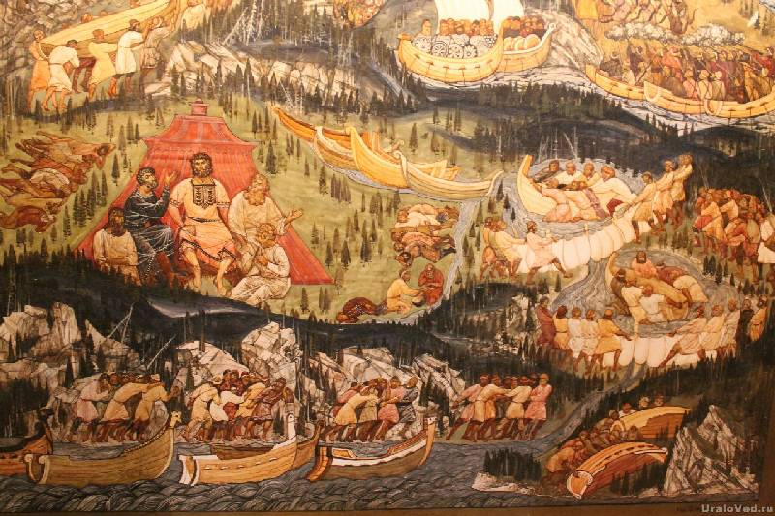

Slide 4
На реках Урала и Зауралья стали появляться русские города и остроги, Урал все более активно осваивался русскими. Первое время за Урал попадали речным путем. В 1597 году началось строительство первой сухопутной дороги через Урал, разведанную крестьянином Артемием Бабиновым. Дорога получила название Бабиновской. В 1598 году возник город Верхотурье.
Освоение Урала постепенно шло преимущественно с севера на юг. В XVII веке русская колонизация Урала приобрела массовый характер. В основном крестьяне и посадские люди Русского Севера переселялись на Урал по доброй воле, но были и те, кого отправляли по царскому указу.
В 1730-50-х годах были построены Закамская и Оренбургская укрепленные линии, что создало условия для еще более активного заселения в том числе Южного Урала.
Большинство населения Урала принадлежало к крестьянству. Например, в последней четверти XVII века таких было около 80%. Примерно 60% из них должны были платить в казну денежный или хлебный оброк (черносошные крестьяне). В строгановских вотчинах жили крепостные крестьяне, которые несли как оброчные, так и отработочные повинности.
В XVII веке основным занятием населения Урала было сельское хозяйство. Главными культурами были рожь и овес, хотя также сеялись ячмень, пшеница, полба, гречиха, горох, просо.
Тогда же, в XVII веке, на Урале начали появляться первые небольшие заводы. В 1631 году на реке Нице (территория Свердловской области) возник первый казенный железоделательный завод (Ницинский). Железо получали сыродутным способом в четырех небольших домницах. Работать на заводе обязали крестьян, отрабатывавших заводскую повинность. Через полвека завод закрылся.
.

Slide 5
В 1634 году заработал Пыскорский казенный медеплавильный завод (Пермский край), проработавший до конца 40-х годов. В 1640 году возник казенный железоделательный завод (Красноборский) и на реке Вишере в Чердынском уезде, однако из-за истощения руд и он проработал недолго.
В 1669 году на реке Нейве возник частный железоделательный завод братьев Тумашевых (закрылся в 1680 году). Свой небольшой завод был и во владениях Далматовского монастыря, на реке Железнянке при ее впадении в Исеть.
Однако лучше всего в то время было развито солеварение. Крупнейшим солеваренным центром страны была Соль Камская (Соликамск).

Slide 6
Новое время (XVIII – XIX вв.)
Первая четверть XVIII века ознаменовалась административными реформами Петра I. В то же время на Урале начали возникать заводы. Первыми, почти одновременно, в 1701 году были пущены Невьянский и Каменский заводы, вскоре были основаны Алапаевский и Уктусский казенные заводы. Затем количество заводов быстро увеличивалось. В строительстве заводов участвовали частные предприниматели. В 1702 году Невьянский завод передали Никите Демидову, с которого началась крупная династия уральских промышленников. Также крупнейшими заводовладельцами стали Строгановы и Яковлевы. Росло население Урала, обильно возникали новые населенные пункты. На Урале было много старообрядцев, которые переселялись сюда из центральной части страны, скрываясь от преследований. Большое значение имело строительство в 1723 году Екатеринбургского завода.
В XVIII веке Урал стал крупным горно-металлургическим центром. На заводах трудились мастеровые (они выполняли на заводах все производственно-технические работы) и работные люди (вместе с приписными крестьянами они были задействованы на вспомогательных работах, к ним относились рудокопы, углежоги, плотники, лесорубы, возчики, каменщики и т.д.). Они обязаны были трудиться на заводах «навечно», освобождались от работы лишь по старости или тяжелой болезни.
С появлением заводов возросло значение водных путей. По рекам Чусовая, Белая, Уфа, Ай и другим сплавляли заводскую продукцию. К началу XIX века Урал давал 4/5 русского чугуна и железа, а Россия была на первом месте в мире по производству черных металлов.

Slide 7
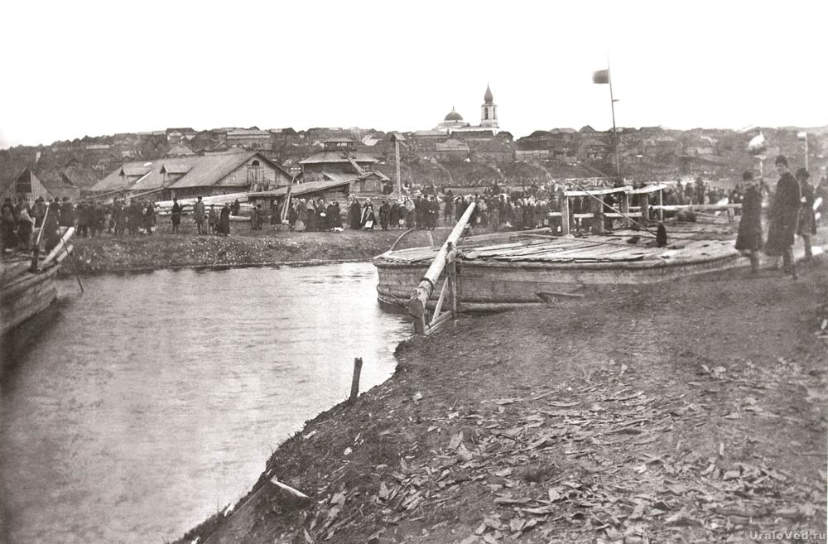

Slide 8
В 1730-е годы на Южном Урале была создана сеть укрепленных линий – крепостей (старая и новая Закамские, Оренбургская (Яицкая), Сакмарская, Исетская). Здесь служили в том числе казаки. Возникла Оренбургская экспедиция с целью освоения южной части Урала. Это способствовало смещению русского населения с севера на юг.
В 1704-11, 1735-37, 1738-39, 1740 годах на Урале вспыхивали крупные башкирские бунты. Башкиры нападали на деревни и слободы, сжигали дома, громили заводы. В 1773-74 годах вспыхнула Крестьянская война под предводительством Емельяна Пугачева, выдававшего себя за Петра III.
В XVIII веке начинают появляться первые учебные заведения, однако настоящее развитие образование начало получать лишь к концу XIX веке. При этом большинство детей школу все же не посещало.
Когда в XIX веке на Западе начался индустриальный переворот, российская промышленность стала значительно отставать.
Принятие указа 1812 года о разрешении золотодобычи частным лицам привело к открытию на Урале многочисленных приисков, вскоре вспыхнула золотая лихорадка. Центр управления золотопромышленностью располагался в Екатеринбурге. Крупными золотопромышленниками были Рязановы, Казанцевы, Баландины, Зотовы. К 1845 году доля России в мировой добыче золота составила 47%. До открытия калифорнийских и австралийских месторождений она обогнала все страны мира. На Урале были открыты и богатые залежи платины (95% мировой добычи).

Slide 9
  В XIX веке оживилась торговля. Годовые обороты ярмарок Урала в масштабах страны превышали 20%, из них 80% ярмарочного оборота на Урале давала Ирбитская ярмарка – вторая в России после Нижегородской.
В то же время в XIX веке часто вспыхивали восстания, уральские крестьяне боролись за свои права. Урал и Зауралье стали местом ссылки декабристов.
Важным этапом в развитии страны стала отмена крепостного права 19 февраля 1861 года. Юридически крестьяне обрели свободу, однако на деле все оказалось сложнее. По закону мастеровым предоставлялась только усадьба и покосы, но не наделы. Этим они привязывались к заводам. За пользование мастеровыми покосом, выгоном, лесом предусматривалась возможность отработки на заводах. Заводчики продолжали быть хозяевами значительных сельхозугодий и обширных территорий.
Благодаря реформам Александра II люди стали вовлекаться в активную общественную жизнь, заметную роль играла интеллигенция.

Slide 10
К концу XIX века Урал стал проигрывать конкуренцию новому крупному металлургическому центру в Донбассе. Предприятия были технически отсталыми, реконструировались слабо, истощалась рудная и топливная база. В итоге на Урале разразился промышленный кризис. Для поиска путей выхода из кризиса в 1899 году по заданию министра финансов С.Ю. Витте на Урал отправилась экспедиция группы ученых и инженеров во главе с Д.И. Менделеевым.
Вскоре началась эпоха потрясений: первая мировая война, революция, гражданская война…

Slide 11
Древний Урал

Slide 12
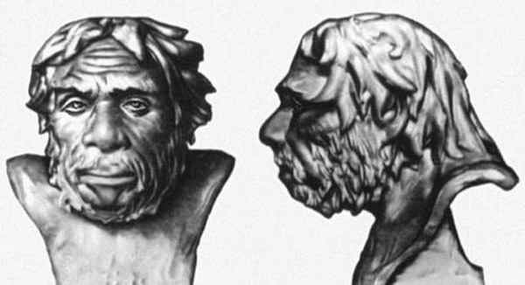
Первый человек появился на Урале приблизительно 100 тысяч лет назад

Slide 13
Древнейшая палеолитическая стоянка первобытного человека была обнаружена в районе озера Карабалыкты, недалеко от деревни Ташбулатово Абзелиловского района республики Башкортостан

Slide 14
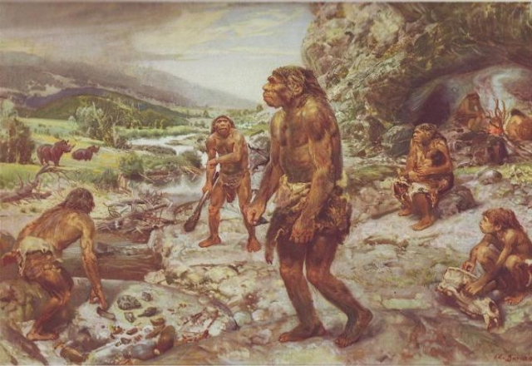

Slide 15
Древние люди были не способны выжить в одиночку. На каждом шагу их подстерегала опасность, а капризная природа Урала то и дело проявляла свой строптивый нрав. Только взаимопомощь и забота друг о друге помогла первобытному человеку выжить. Основной деятельностью племен был поиск пропитания, поэтому задействованы были абсолютно все, в том числе и дети. Охота, рыбалка, собирательство – основные способы добыть пищу.

Slide 16
Удачная охота очень много значила для всего племени, поэтому люди стремились умилостивить природу с помощью сложных ритуалов. Обряды совершались перед изображением тех или иных животных. Свидетельством этому являются сохранившиеся наскальные рисунки, в том числе уникальный памятник – пещера Шульган-таш, расположенная на берегу реки Белая (Агидель) Бурзянского района Башкортостана

Slide 17
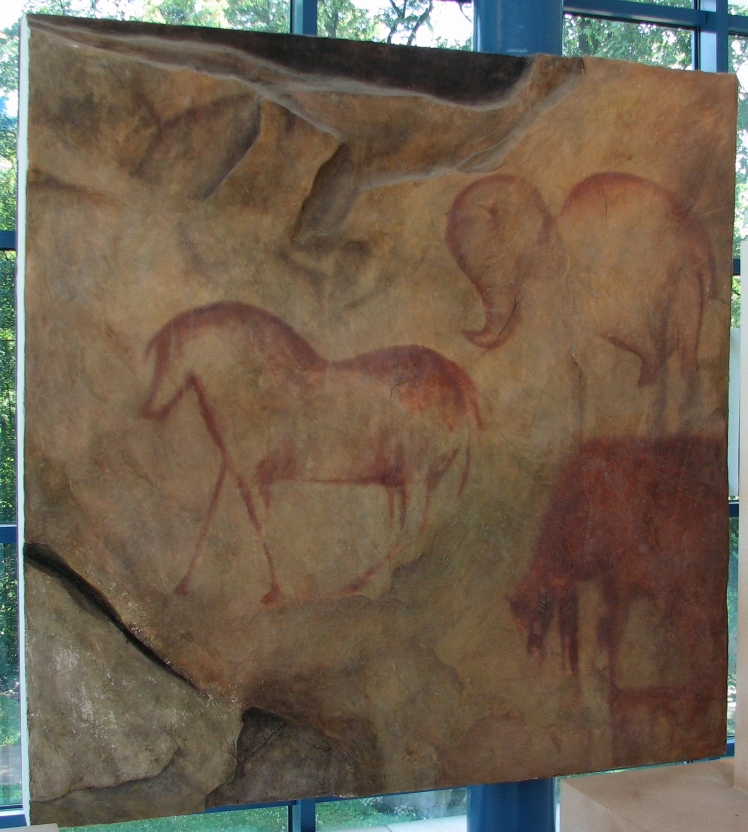

Slide 18
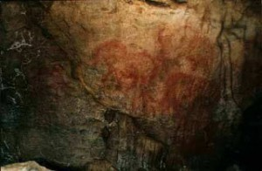
Именно на стенах второго этажа сохранились уникальные рисунки первобытного человека, созданные при помощи охры. Здесь изображены фигуры мамонтов, лошадей и носорогов. Картинки свидетельствуют о том, что художник видел всю эту фауну в непосредственной близости

Slide 19
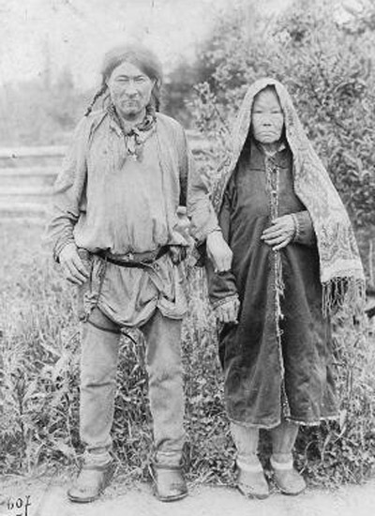
Коренные народы Урала

Slide 20
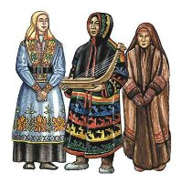
Манси относятся к народу угро-финской языковой группы. Их наречие родственно с хантами (остяками) и венграми. В древние времена данный народ населял территорию севернее реки Яик (Урал), но позже их вытеснили воинственные кочевые племена

Slide 21
Основным родом деятельности манси была охота. Жили в основном тем, что добывалось с помощью лука и стрел. Самой желанной добычей считался лось, из шкуры которого шилась национальная одежда. Вогулы пробовали себя в скотоводстве, однако хлебопашества практически не признавали. Когда новыми хозяевами Урала стали владельцы заводов, коренному населению пришлось заниматься лесорубством и жжением угля.

Slide 22
Манси являются малочисленным народом, к которому относится 5 изолированных друг от друга групп в соответствии с местом обитания: верхотурская (лозьвинская), чердынская (вишерская), кунгурская (чусовская), красноуфимская (кленовско-бисертская), ирбитская.
С приходом русских вогулы в значительной мере переняли их порядки и обычаи. Начали создаваться смешанные браки. Совместное проживание в деревнях с русскими не помешало вогулам сохранить древние занятия, например, охоту

Slide 23
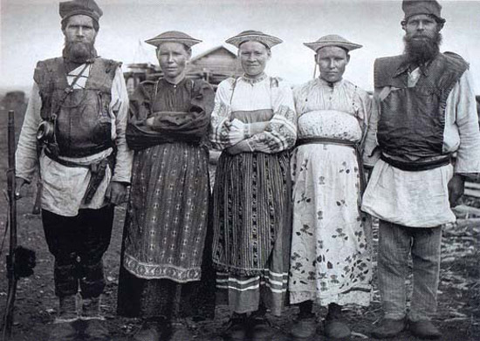
Коми (зыряне)

Slide 24
Данный народ обитал на территории таежной зоны. Основным занятием была охота на пушного зверя и рыбная ловля. Впервые упоминание зырян встречается в свитке, датированном XI веком. Начиная с XIII века, племена были обязаны платить Новгороду ясак. В 1478 году территория коми вошла в состав России.

Slide 25
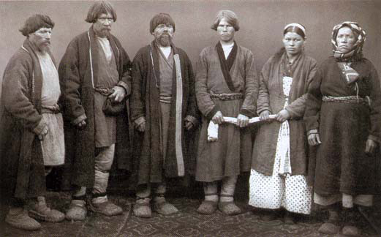
Коми-пермяки

Slide 26
Коми-пермяки, проживающие в Пермском крае, появились к концу первого тысячелетия. С XII века на данную территорию проникли новгородцы, занимающиеся обменом и торговлей пушниной. В XV веке пермяки образовали собственное княжество, которое вскоре было присоединено к Москве

Slide 27
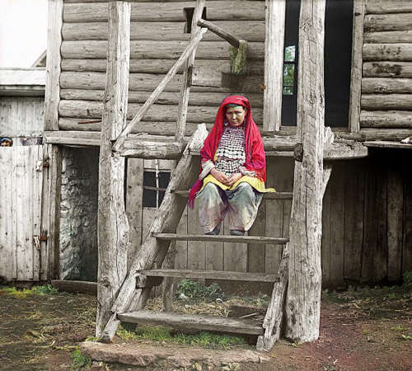
Башкиры

Slide 28
Упоминания о башкирах встречаются в летописях, начиная с X века. Занимались они кочевым скотоводством, рыболовством, охотой, бортничеством. В X веке были присоединены к Волжской Булгарии и в этот же период туда проник ислам. В 1229 году Башкирия подверглась нападению монголо-татар.
В 1236 году данная территория отошла в удел брата хана Батыя. Когда Золотая Орда распалась, одна часть Башкирии перешла в Ногайскую Орду, другая — к Казанскому ханству, третья — к Сибирскому ханству. В 1557 году Башкирия вошла в состав России.

Slide 29
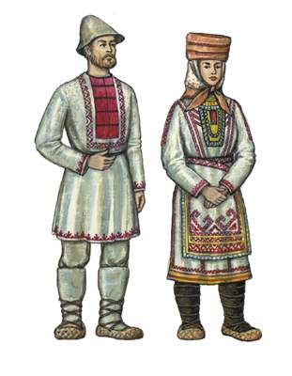
Марийцы

Slide 30
Марийцы или черемисы являются финно-угорским народом. Расселены в Башкирии, Татарстане, Удмуртии. Есть марийские деревни и в Свердловской области. Впервые упоминаются в VI веке готским историком Иорданом. Татары называли этот народ «черемыш», что значило «препятствие».

Slide 31
Нагайбаки
Существует несколько версий происхождения данной народности. Согласно одной из них, они могут быть потомками воинов-найманов, тюрков, являвшихся христианами. Нагайбаки являются представителями этнографической группы крещеных татар Волго-Уральского региона. Это коренной малочисленный народ РФ. Нагайбакские казаки участвовали во всех масштабных сражениях XVIII века. Живут в Челябинской области.

Slide 32
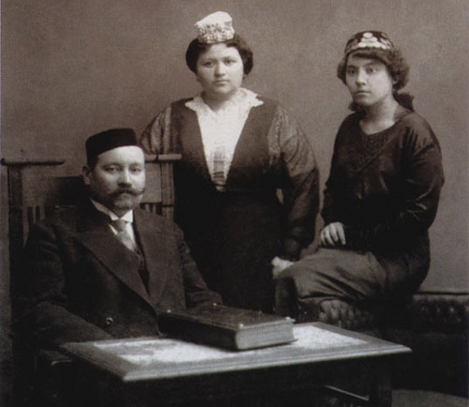
Татары
Татары – второй по численности народ Урала (после русских)

Slide 33
Использованная литература:
Панина С.Н. Древняя история народов Урала. - Екатеринбург, изд-во "Квадрат", 2017.
История Урала с древнейших времен до конца XIX века. - Екатеринбург, 2002.
Материалы Музея истории и археологии Среднего Урала

